Slide 1
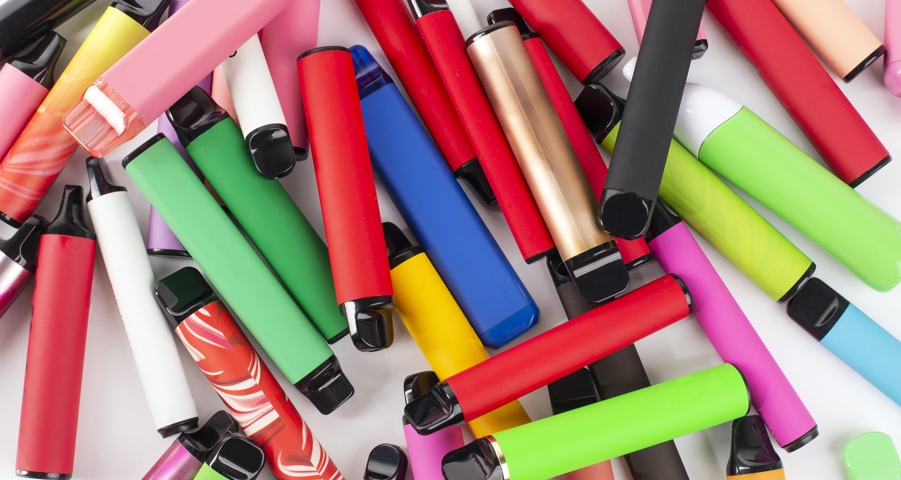
Data ac Ystadegau
Fepio
Iechyd Cyhoeddus Cymru

Slide 2
Ffynonellau data allweddol
Cynhelir Arolygon Iechyd a Llesiant Myfyrwyr y Rhwydwaith Ymchwil Iechyd mewn Ysgolion bob dwy flynedd, ac maent yn rhoi cipolwg rheolaidd ar ymddygiadau iechyd plant a phobl ifanc yng Nghymru.
Mae dangosfwrdd data rhyngweithiol ar gael sy'n dangos patrymau’r defnydd arbrofol a rheolaidd o fêps, sigaréts a sylweddau eraill sy'n ymwneud ag ardal, oedran, rhyw a golud teuluol ar lefel awdurdod lleol, bwrdd iechyd a Chymru gyfan.
Mae adroddiad cenedlaethol ar gael hefyd.
Ar hyn o bryd, gall ysgolion gael mynediad at eu data SHRN trwy adroddiad pwrpasol yn ôl ysgol a anfonir yn uniongyrchol at yr ysgolion sy'n cymryd rhan. Mae dangosfwrdd rhyngweithiol ar lefel ysgol yn cael ei ddatblygu ar hyn o bryd; mae'r prototeip ar gyfer y gwaith hwn ar gael.
Mae Action on Smoking on Health (ASH) yn elusen sy'n cynnal ymchwil ac yn darparu data ar ysmygu a fepio. Use of e-cigarettesamongyoungpeopleinGreatBritain - ASH
Iechyd Cyhoeddus Cymru

Slide 3
Faint o blant a
phobl ifanc sy’n defnyddio fêps?
Mae astudiaethau, gan gynnwys Arolwg Iechyd a Llesiant Myfyrwyr y Rhwydwaith Ymchwil Iechyd mewn Ysgolion (SHRN) yng Nghymru, wedi dangos bod y defnydd o ddyfeisiau fepio ymhlith plant a phobl ifanc yn y DU wedi bod ar gynnydd yn ystod y blynyddoedd diwethaf.
Nid yw mwyafrif helaeth y plant a phobl ifanc yng Nghymru yn fepio. Canfu adroddiad arolwg SHRN 2023 y canlynol:
  Dywedodd 95% o bobl ifanc nad oedden nhw’n defnyddio fêps ar hyn o bryd*
  Dywedodd 80% o bobl ifanc nad oedden nhw erioed wedi rhoi cynnig ar fêp
  Dywedodd 97% o bobl ifanc nad ydyn nhw'n ysmygu tybaco*
*yr ateb oedd, Nid wyf yn eu defnyddio neu'n eu defnyddio lai nag unwaith yr wythnos.
Iechyd Cyhoeddus Cymru

Slide 4
Faint o blant a
phobl ifanc sy’n defnyddio fêps?
• Roedd 1 o bob 5 dysgwr oedran uwchradd (20%) o Flwyddyn 7 i 11 erioed wedi rhoi cynnig ar fêps.
• Nododd 7% o ddysgwyr oedran uwchradd eu bod yn defnyddio fêps yn rheolaidd (a ddiffinnir fel o leiaf unwaith yr wythnos).
• Roedd dysgwyr Blwyddyn 11 yn fwy tebygol o ddefnyddio dyfais fepio o leiaf unwaith yr wythnos (16%) o gymharu â dysgwyr Blwyddyn 7 (1%).
• Dysgwyr oedran uwchradd o deuluoedd llai goludog oedd y rhai mwyaf tebygol o fod wedi rhoi cynnig ar fêps ac o'u defnyddio'n rheolaidd.
• Nododd cyfran uwch o ferched blwyddyn 7 i 11 (8.6%) eu bod yn fepio o leiaf unwaith yr wythnos o gymharu â bechgyn (5%). Ymhlith pobl ifanc nad oeddent yn uniaethu fel bachgen na merch, nododd 15% eu bod yn fepio o leiaf unwaith yr wythnos.
Data o: Wybodaeth a Chanllawiau ar Fepio ar gyfer Ysgolion yng Nghymru
Iechyd Cyhoeddus Cymru

Slide 5

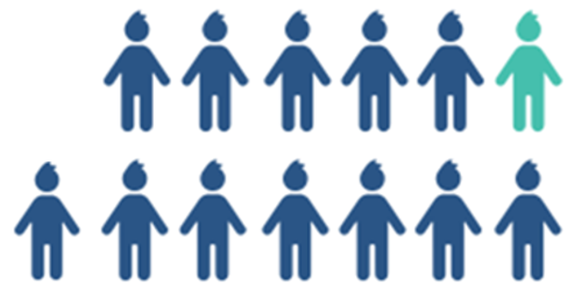
Dysgwyr yn defnyddio fêps yn
rheolaidd
•Mae 7–8% o ddysgwyr oedran uwchradd (blwyddyn 7 i 11)yn adrodd eu bod yn defnyddio fêps rheolaidd (o leiaf unwaith yr wythnos)
Nid yw'r mwyafrif helaeth o blant a phobl ifanc yng Nghymru yn fepio
1 ym mhob 14
dysgwyr oedran uwchradd
eu bod yn defnyddio fêps yn rheolaidd
Yn seiliedig ar ganfyddiadau o Arolwg Iechyd a Llesiant 2023 y Rhwydwaith Ymchwil Iechyd mewn Ysgolion, Iechyd Cyhoeddus Cymru.
Iechyd Cyhoeddus Cymru

Slide 6
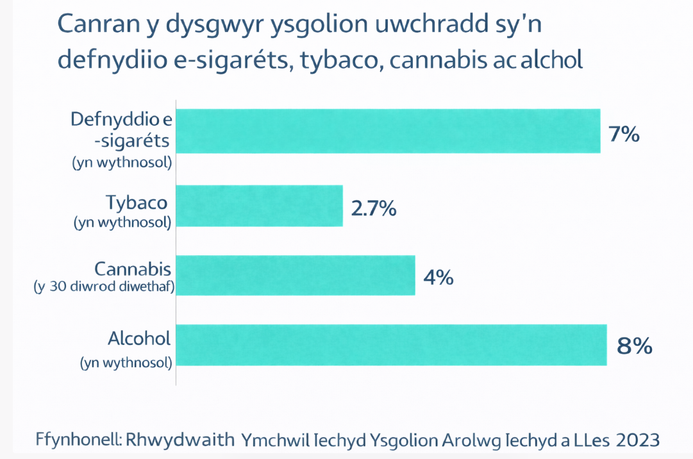
Y defnydd o fêps o gymharu â
sylweddau eraill
Y defnydd o fêps, tybaco, alcohol a chanabis ymhlith dysgwyr ym mlynyddoedd uwchradd 7-11 yng Nghymru yn 2023
​
Mae cyfran uwch o ddysgwyr oedran uwchradd yn yfed alcohol unwaith yr wythnos o gymharu â’r nifer sy’n fepio unwaith yr wythnos.
Iechyd Cyhoeddus Cymru

Slide 7
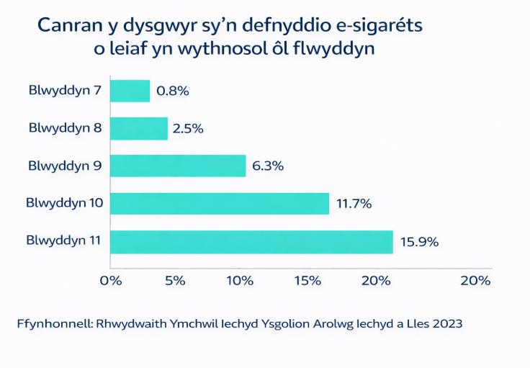
Dysgwyr yn defnyddio fêps yn rheolaidd
yn ôl grŵp blwyddyn
Mae’r defnydd o fêps bob wythnos yn cynyddu yn ôl oedran a grŵp blwyddyn.
Mae dysgwyr Blwyddyn 11 yn fwy tebygol o ddefnyddio dyfais fepio o leiaf unwaith yr wythnos (16%)o gymharu â dysgwyr Blwyddyn 7 (1%).
Iechyd Cyhoeddus Cymru

Slide 8
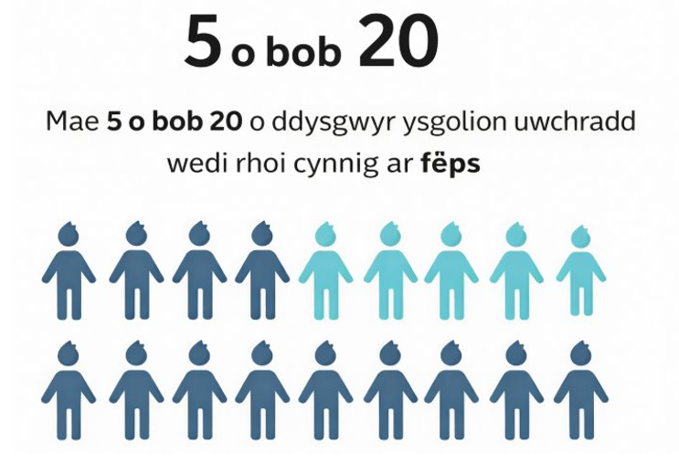
Dysgwyr yn defnyddio fêps erioed
Mae 25.7% o ddysgwyr oedran uwchradd o Flwyddyn 7 i 11 erioed wedi rhoi cynnig ar fêps
Nid yw'r mwyafrif helaeth o blant a phobl ifanc yng Nghymru yn fepio
Yn seiliedig ar ganfyddiadau o Arolwg Iechyd
a Llesiant y Rhwydwaith Ymchwil Iechyd mewn Ysgolion 2023
Iechyd Cyhoeddus Cymru

Slide 9
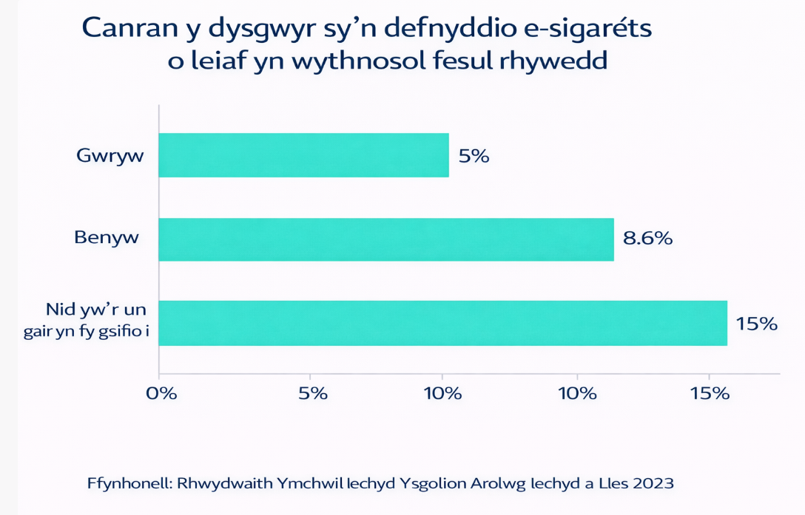
Y defnydd o fêps yn ôl rhyw
Mae cyfran uwch o ferched Blwyddyn 7 i 11 (8.6%) yn nodieu bod yn fepio o leiaf unwaith yr wythnos o gymharu â bechgyn (5%).
Ymhlith pobl ifanc nad ydynt yn uniaethu fel bachgen na merch, nododd 15% eu bod yn fepio o leiaf unwaith yr wythnos.
Iechyd Cyhoeddus Cymru

Slide 10
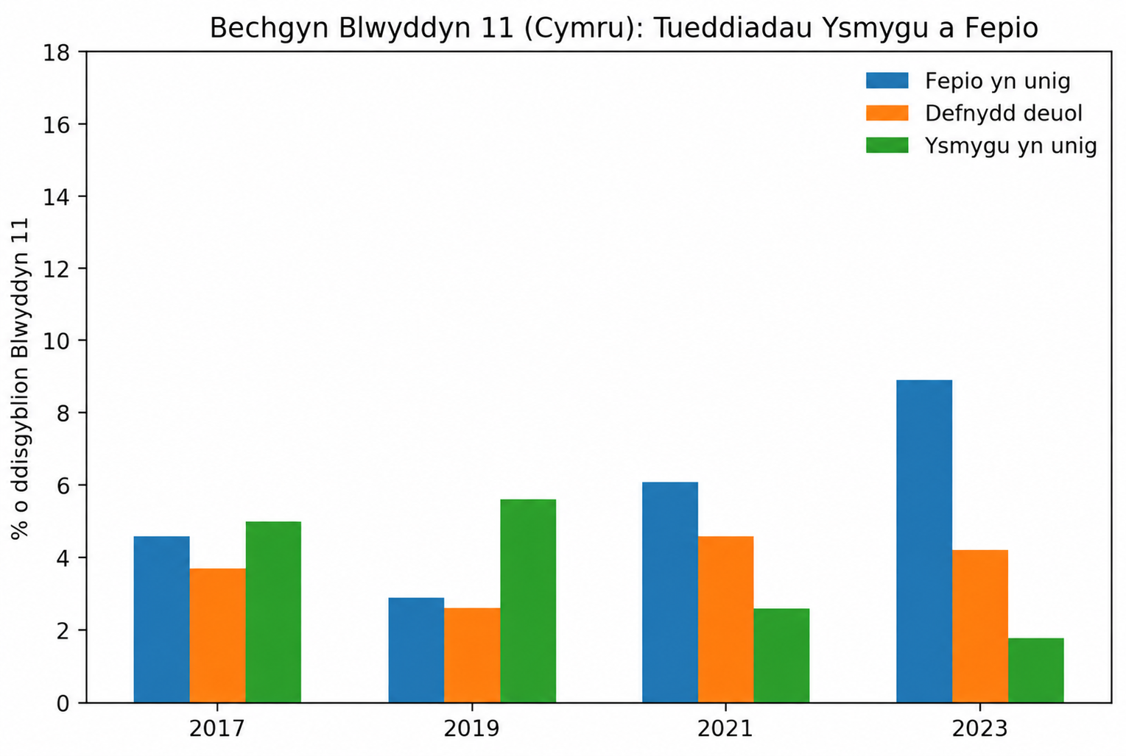
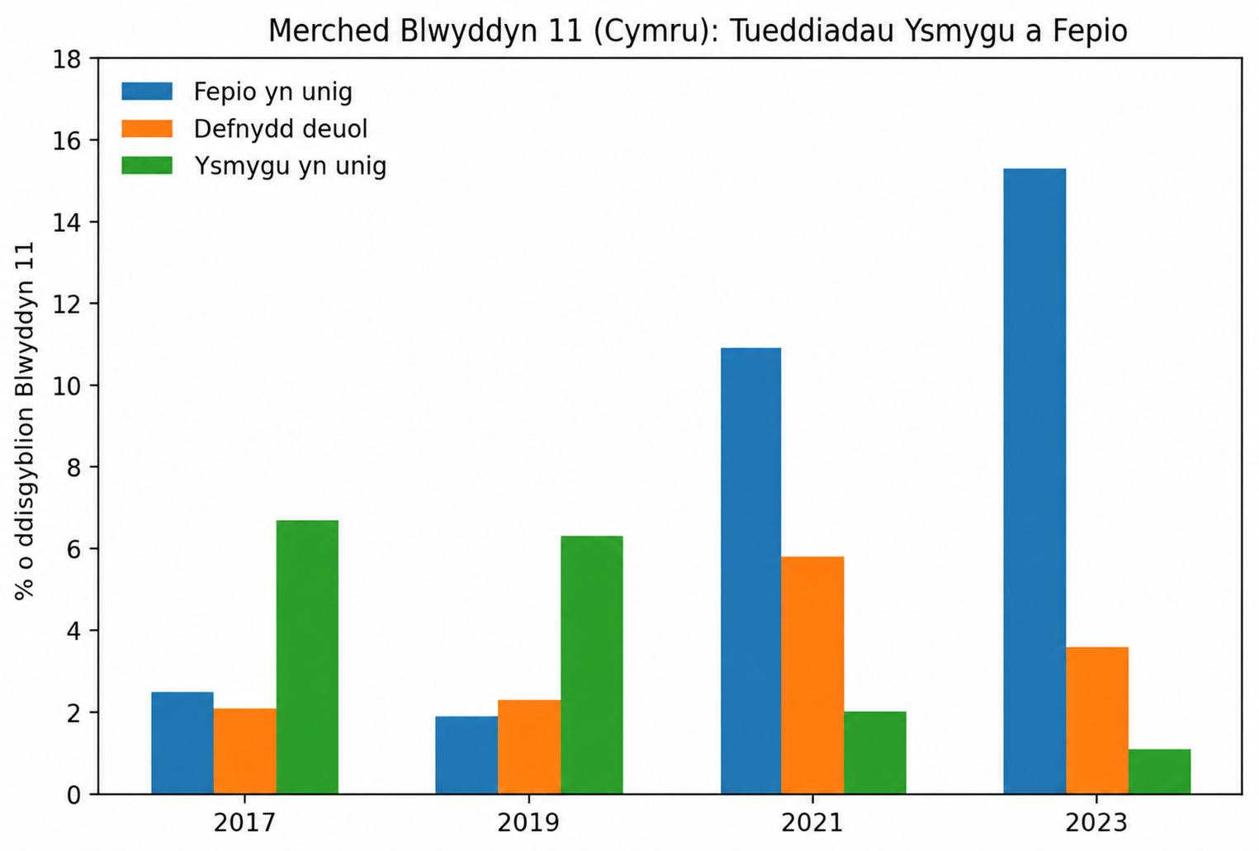
Defnydd o fepio yn ôl rhyw yng
Nghymru
Erbyn 2023, roedd fepio yn llawer mwy cyffredin nag ysmygu ymhlith bechgyn a merched. Mae'r rhan fwyaf o ddefnyddwyr rheolaidd yn adrodd am fepio yn unig, tra yr adroddodd gymharol ychydig am ysmygu yn unig neu'n defnyddio'r ddau gynnyrch yn rheolaidd.

Slide 11
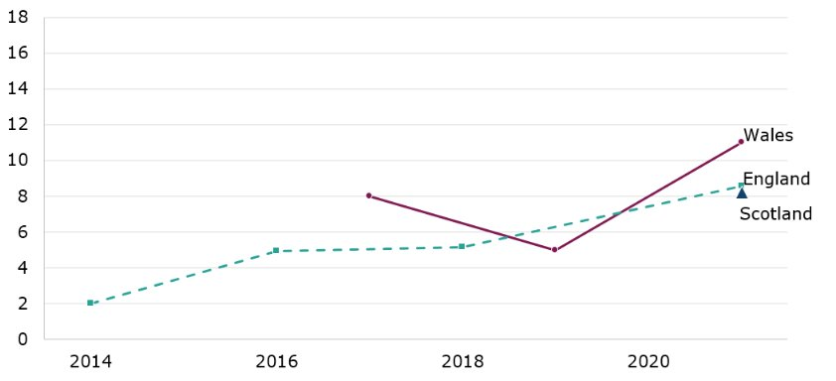
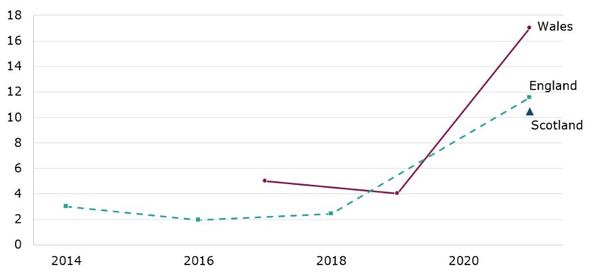
Y defnydd o fêps yn ôl rhyw yng Nghymru o gymharu â Lloegr a'r Alban
Bechgyn ym mlwyddyn 11 sy’n adrodd eu bod yn defnyddio e-sigaréts yn rheolaidd
Merched ym mlwyddyn 11 sy’n adrodd eu bod yn defnyddio e-sigaréts yn rheolaidd
Cymru: Y Rhwydwaith Ymchwil Iechyd mewn Ysgolion (SHRN), DECIPHer​
Lloegr: Survey of smoking, drinking and drug use among young people in England (SDD), NHS Digital​
Yr Alban 2021: HealthT
Yn 2021, Cymru oedd â'r gyfran uchaf o ferched a bechgyn ym mlwyddyn 11 a fu’n defnyddio e-sigaréts yn rheolaidd o gymharu â Lloegr.
Iechyd Cyhoeddus Cymru

Slide 12
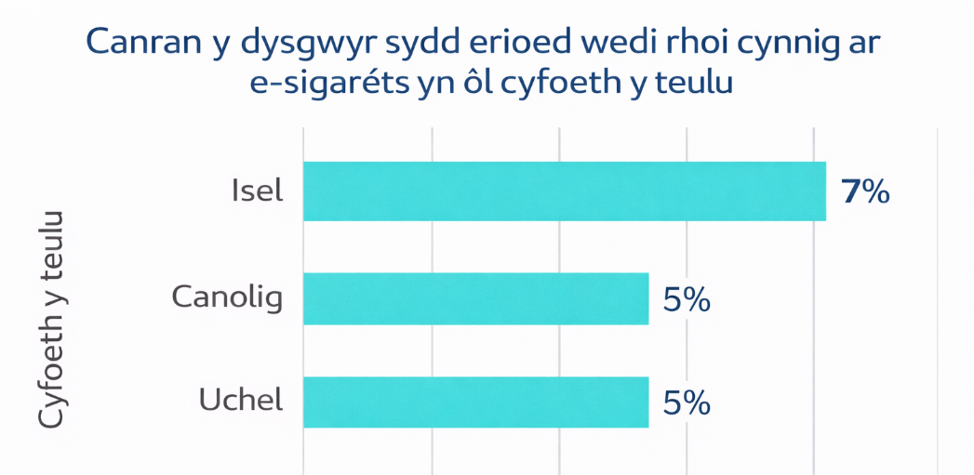
Y defnydd o fêps yn ôl golud teuluol
Dysgwyr oedran uwchradd o deuluoedd llai goludog* oedd y mwyaf tebygol o fod wedi rhoi cynnig ar fêps.
* Mae SHRN yn defnyddio'r 'Graddfa Golud Teuluol' i amcangyfrif statws economaidd-gymdeithasol pobl ifanc. Mae hwn yn fesur sefydledig a ddefnyddir yn rhyngwladol.
Canfyddiadau â sail o 2023 Arolwg Iechyd a Llesiant Rhwydwaith Ymchwil Iechyd mewn Ysgolion.
Iechyd Cyhoeddus Cymru

Slide 13
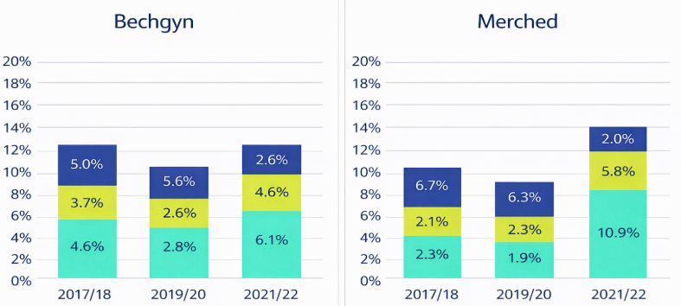
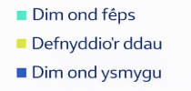
Ysmygu yn unig, defnydd deuol, a fepio yn unig
Mae cyfran y bechgyn a'r merched ym mlwyddyn 11sy'n ysmygu yn unigyn lleihau. ​
Fodd bynnag, y gyfran sy'n ddefnyddwyr deuol a’r rhai sy’n fepio’n unig yn cynyddu.
Ffigur 4: Canrannau ym mlwyddyn 11 addysg uwchradd yng Nghymru yn ôl rhyw sy'n i) ysmygu'n rheolaidd ('ysmygu yn unig'), ii) defnyddio fêps yn rheolaidd ('fêps yn unig'), iii) defnyddio'r ddau'n rheolaidd ('defnydd deuol'). (Ffynhonnell: SHRN, dadansoddiad ychwanegol gan Arsyllfa Iechyd Cyhoeddus Cymru)
Iechyd Cyhoeddus Cymru

Slide 14
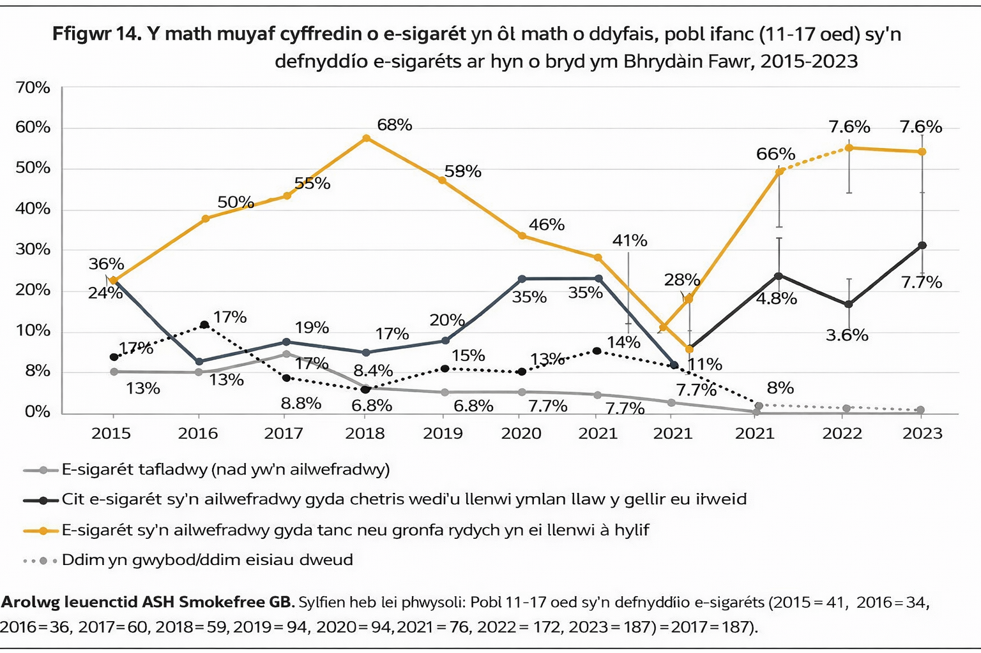
Y fêp a ddefnyddir amlaf
yn ôl math o ddyfais
Mae Action on Smoking and Health (ASH) yn cynnal arolwg blynyddol o’r defnydd o fêps ymhlith pobl ifanc (dan 18 oed) ledled Prydain Fawr.
Dangosodd hyn fod cyfran y bobl ifanc sy'n defnyddio fêps tafladwy na ellir eu hailwefru wedi cynyddu'n sylweddol ers 2021.
Mae gwerthu fêps tafladwy bellach wedi'i wahardd ledled y DU (ers mis Mehefin 2025).
(Ffynhonnell: ASH: Use of e-cigarettes among young people in Great Britain (Mehefin 2023)
Iechyd Cyhoeddus Cymru

Slide 15
Data sy'n dod i'r amlwg
Ni ellir ateb rhai ymholiadau am fepio ar hyn o bryd nac yn hawdd oherwydd diffyg y data/gwybodaeth sydd ar gael neu sy'n ddibynadwy, er enghraifft:​
​
Faint o nicotin sydd mewn fêp o gymharu â sigarét?​
Faint o waharddiadau ysgol sy'n crybwyll fepio fel ffactor?​​
Ble mae pobl ifanc yn cael gafael ar fêps (e.e. siopau, rhieni, eraill)?​
​
Wrth i'r dystiolaeth gynyddu a bod gennym ffynonellau data mwy dibynadwy i ymateb i ymholiadau o'r fath, byddwn yn gallu diweddaru fersiynau yn y dyfodol o'r banc gwybodaeth hwn.
Iechyd Cyhoeddus Cymru

Slide 16
Iechyd Cyhoeddus Cymru

